Slide 1
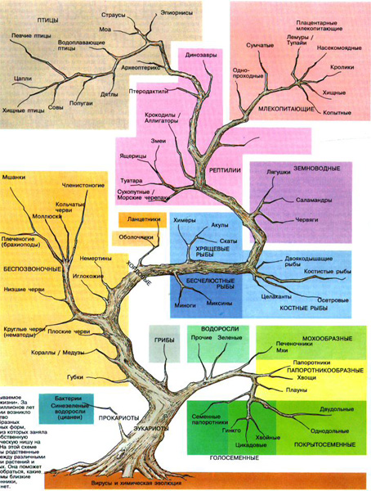
Еволюційне вчення

Slide 2
Еволюція
Це процес поступового, прогресивного, пристосувального і незворотного розвитку живої природи.
Наслідки еволюції:
величезна різноманітність видів;
адаптованість їх до середовища існування;
складність будови багатьох із них.
Розділ біології, що вивчає еволюцію, називається еволюційним вченням.
Це наука про чинники, механізми, загальні закономірності та наслідки еволюції.

Slide 3
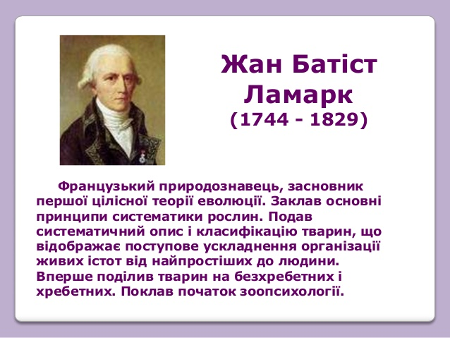

Slide 4
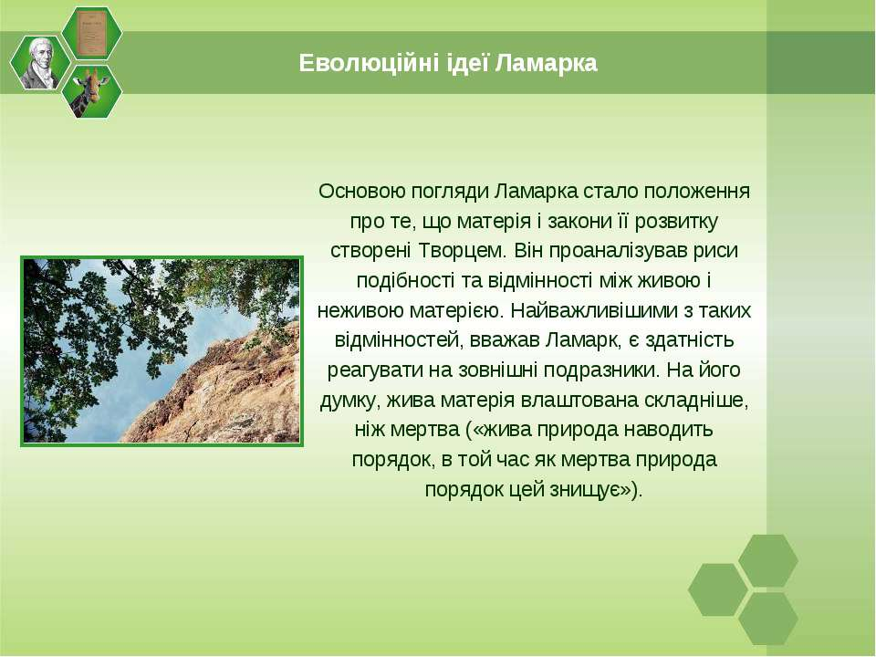
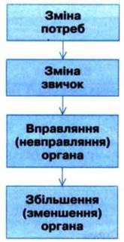

Slide 5
Принцип градаціЇ, фактори і закономірності еволюційно процесу
Ж-Б. Ламарк вважав, що процес еволюції іде в напрямку від простого до складного і назвав цю закономірність ПРИНЦИП ГРАДАЦІЇ.
Основна наукова праця Ж.-Б. Ламарка “Філософія зоології” була надрукована в 1809 році.
Фактори еволюції – внутрішнє прагнення до вдосконалення і активний вплив навколишнього середовища.
Закономірності еволюційного процесу – закон мінливості і закон спадковості.

Slide 6
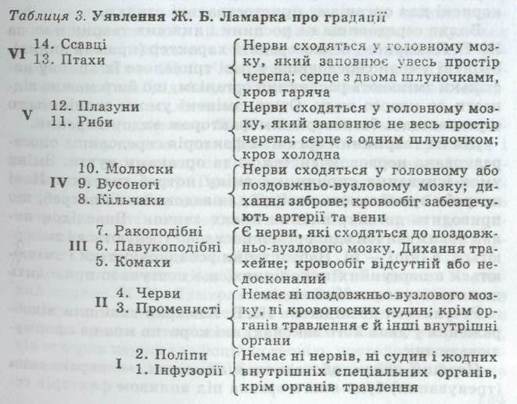

Slide 7
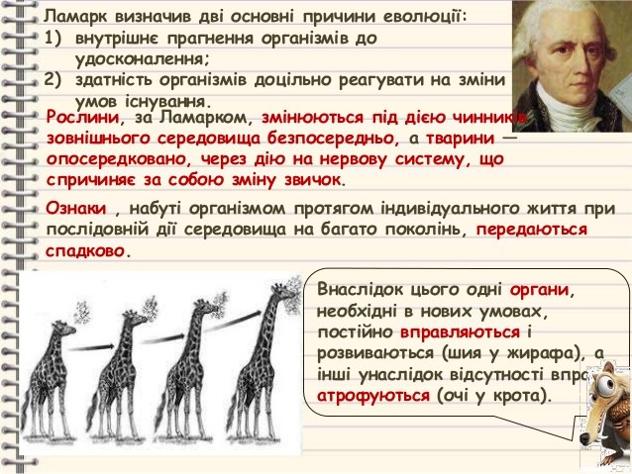

Slide 8
Еволюційні погляди
Автогенез являє собою системи поглядів яка відповідає “внутрішньому прагненню організмів до вдосконалення”. Ідеалістична теорія в природознавстві.
Ектогенез являє собою систему поглядів, яка вважає, що еволюція є наслідком впливу умов навколишнього середовища. Однак згідно цієї системи поглядів відкидається роль природного добору як рушійного фактора еволюції

Slide 9
Природничонаукові передумови теорії Ч.Дарвіна
К. Лінней – систематика. Вид. Ієрархічність таксонів. Бінарна номенклатура.
Ж. Кювь’є – порівняльна анатомія і палеонтологія. Теорія катастроф. Принцип кореляції.
Теорія Канта – Лапласа про розвиток Сонячної системи.
Ч. Лайєлл – засновник сучасної геології. Вважав, що поверхня планети змінюється під впливом природних факторів.
М. Шлейден, Т. Шванн – клітинна теорія.
К.Бер – ембріологія. Закон зародкової подібності.

Slide 10
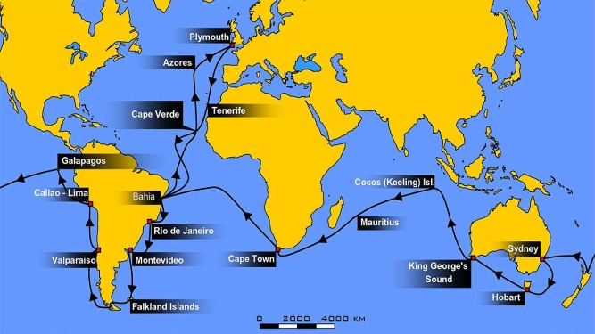
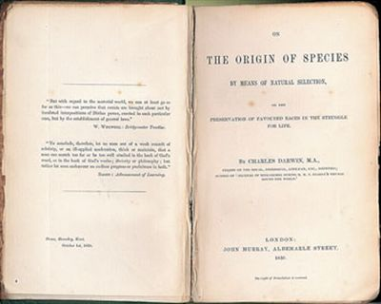
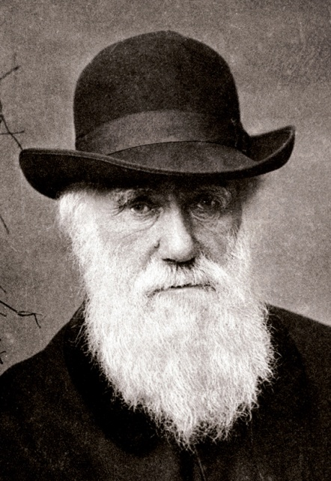
Теорія еволюції і Ч.Дарвін
Засновником другої еволюційної теорії був англійський науковець Ч. Дарвін. Основні положення теорії він виклав у своїй праці «Походження видів шляхом природного добору або збереження обраних рас у боротьбі за життя».

Slide 11
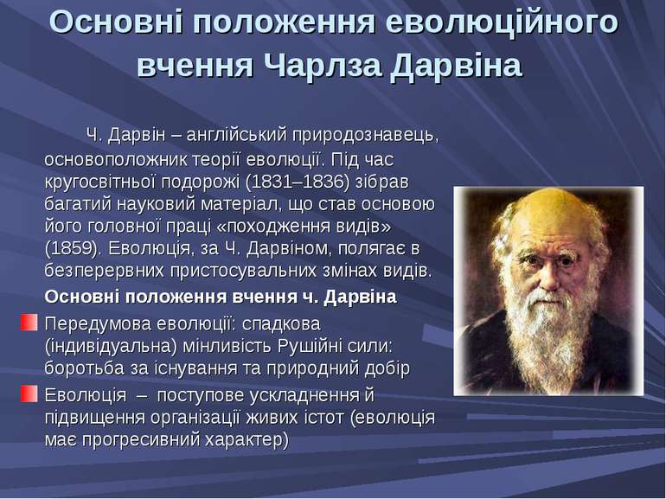

Slide 12
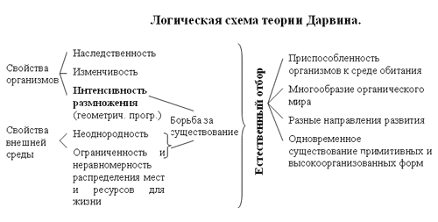
Логічна схема теорії Ч.Дарвіна

Slide 13
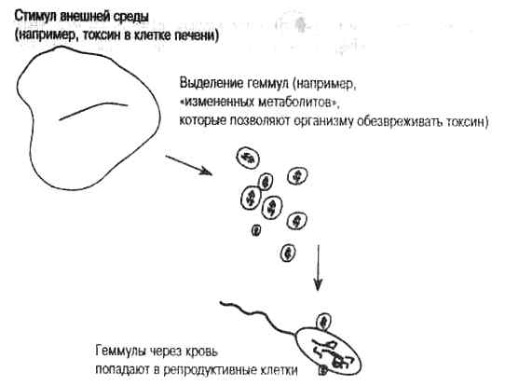
Теорія пангенезису. Помилкові Погляди Ч.Дарвіна на спадковість
Ч. Дарвін у 1868 г. запропонував теорію пангенезису,згідно до якої всі клітини і тканини як ембріону, так і дорослого організму отворюють дрібні часточки –”гемули”. Ці гемули, циркулюють по судинній системі організмів і нарешті досягають статевих клітин і таким шляхом до цих клітин надходить інформація про структуру і функції всіх частин організму. У нащадків розвиваються органи і тканини, від яких виникли гемули, з усіма особливостями, набутими протягом життя батьківських організмів.

Slide 14
Мінливість
Групова, неспадкова, визначена (фенотипова)
Індивідуальна, спадкова, невизначена (генотипова)
Компенсаторна мінливість полягає в тому, що розвиток одних органів часто є причиною пригнічення інших, тобто спостерігається зворотна кореляція.
Корелятивна, співвідносна (зміни структури або функції однієї частини можуть обумовлювати також певні зміни інших.

Slide 15
Основні положення еволюційної теорії Ч.Дарвіна
Передумова еволюції – спадкова індивідуальна мінливість.
Рушійні сили – боротьба за існування і природний добір.
Еволюція – поступове ускладнення і підвищення організації живих істот (у еволюції прогресивний характер.

Slide 16
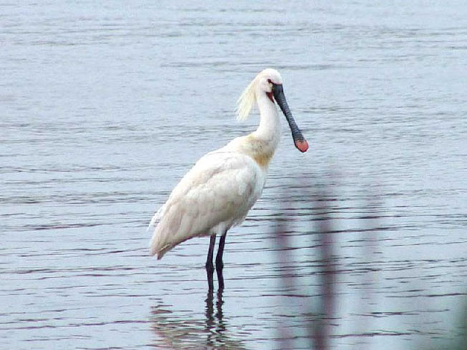
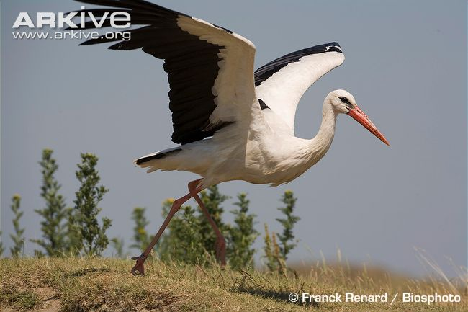
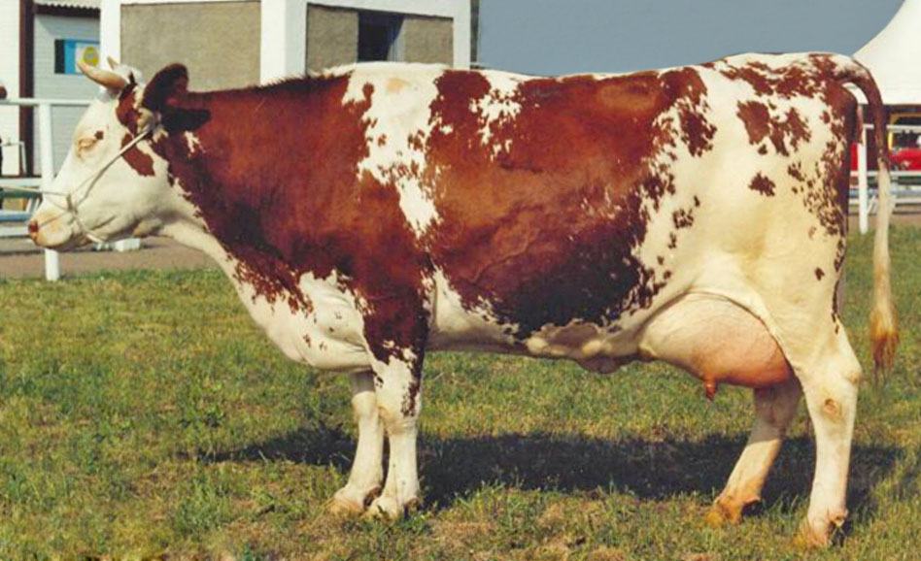
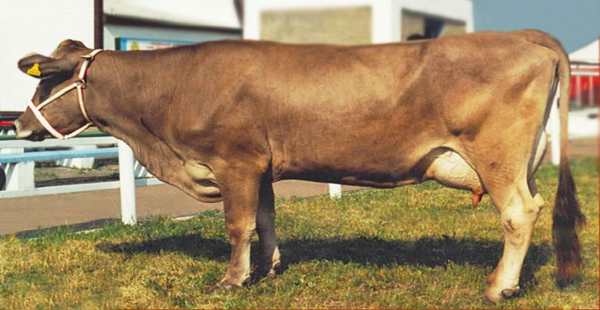
Корелятивна і компенсаційна мінливість

Slide 17
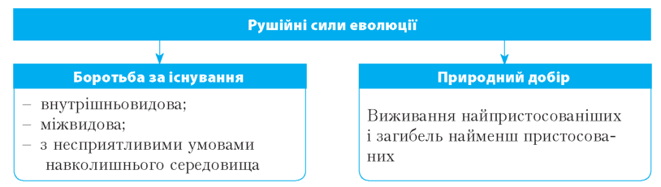

Slide 18
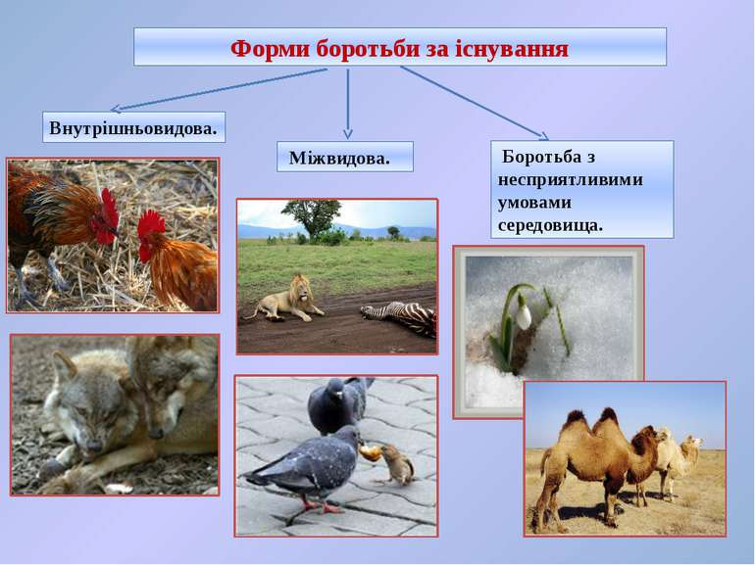

Slide 19
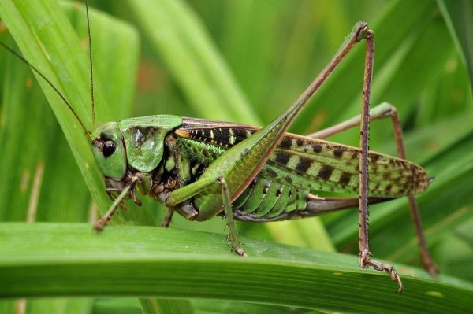
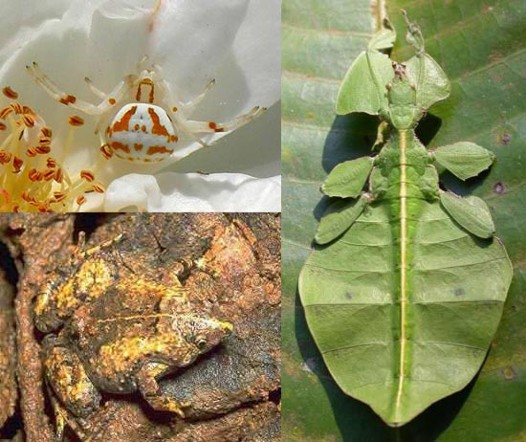
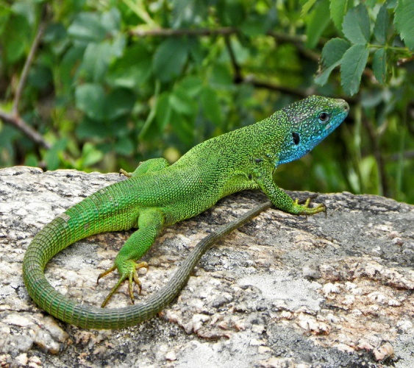
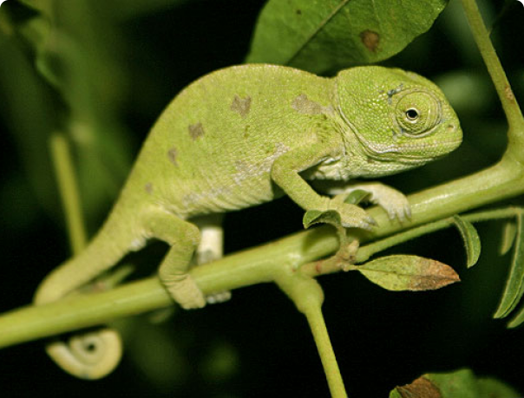
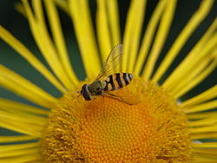
Адаптації організмів до середовища існування. Захисне забарвлення та Мімікрія

Slide 20
Природний добір
Здійснюваний у природі процес збереження і переважного розмноження в ряді поколінь організмів і груп організмів, що мають корисні для їх життя та розвитку адаптивні ознаки.
Протилежний процес – вимирання непристосованих – називають елімінацією.

Slide 21
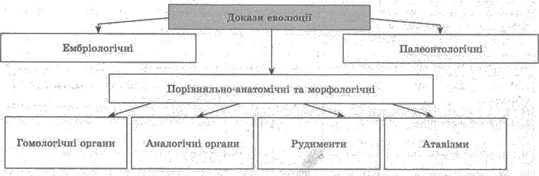

Slide 22
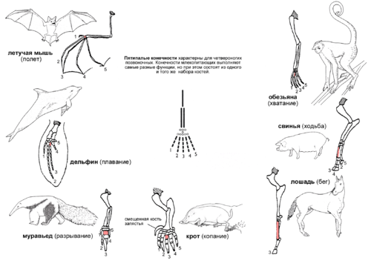
Гомологічні органи
Гомологічні органи можуть виконувати різні функції і через це дещо різняться за будовою, однак побудовані за одним планом і мають спільне походження (розвиваються з одного зародкового зачатка.

Slide 23
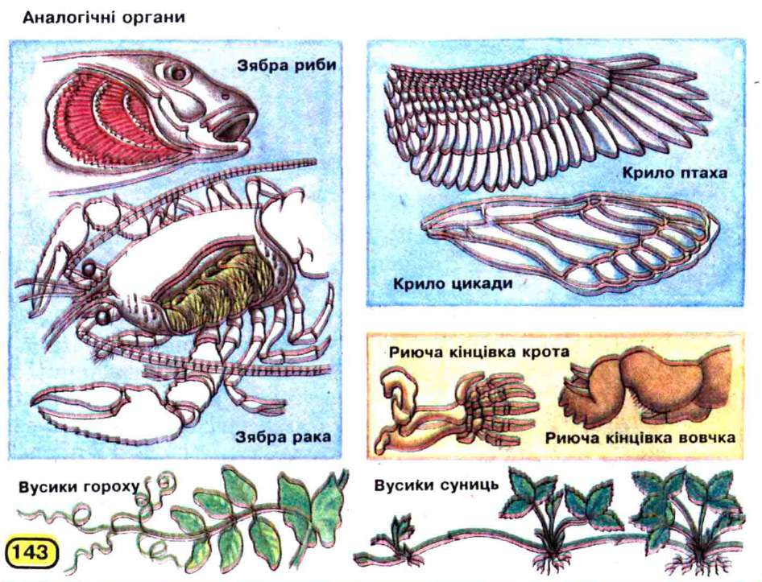
Аналогічні органи
Аналогічні органи можуть бути дещо подібні за будовою, оскільки виконують однорідні функції, але з різними планом будови, онтогенезом і філогенетичним походженням.

Slide 24
Рудіменти і атавізми
Рудиментарними називаються органи, які втратили свою функцію, але зберігаються у дорослих організмів, залишаючись, звичайно в зачатковому стані.
Приклади: залишки тазових кісто у безногої ящірки жовтопуза та в китоподібних; на кореневищах конвалії, пирію є лусочки – рудименти листків
Атавістичні органи були характерними для далеких предків і в нормі не трапляються в сучасних організмів.
Приклади: утворення бічних пальців у коней, смугастість у свійських свиней тощо.

Slide 25
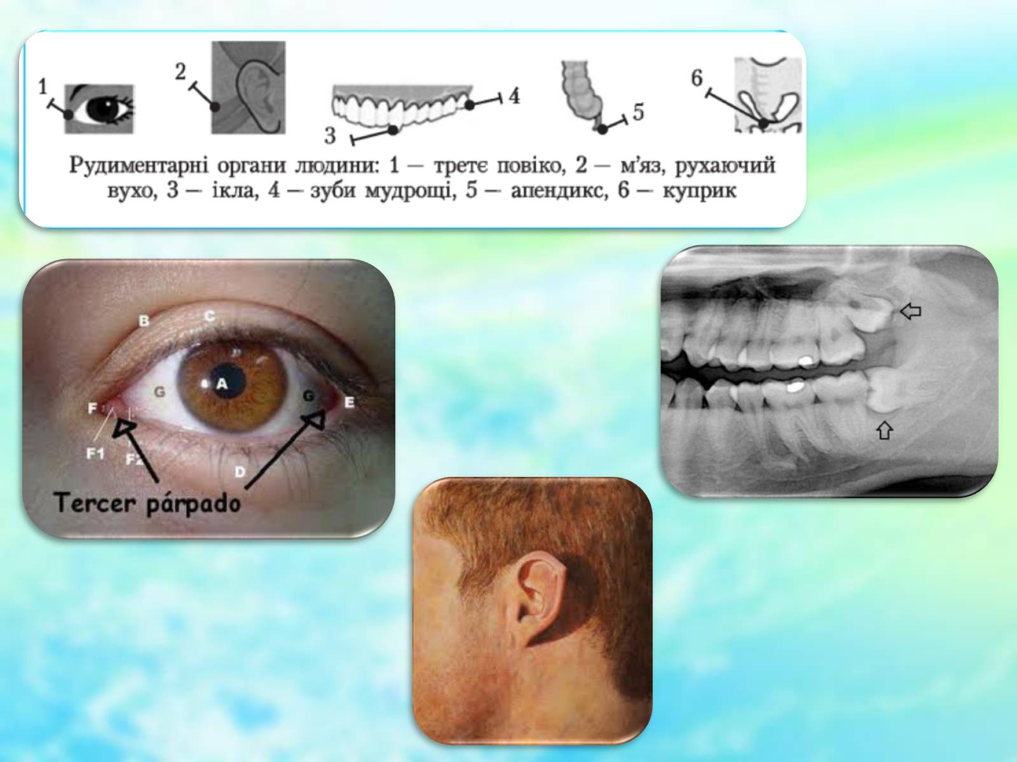
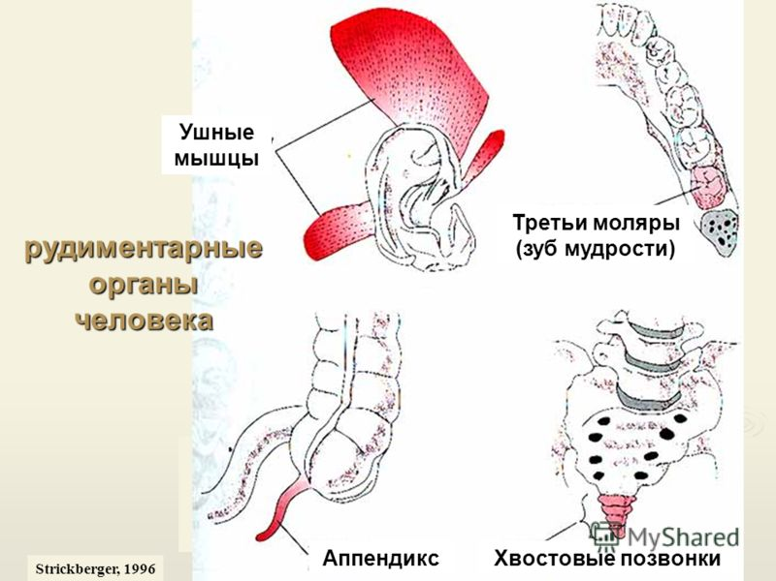
Рудиментарні органи у людини

Slide 26
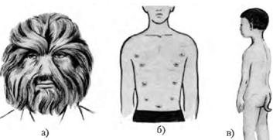
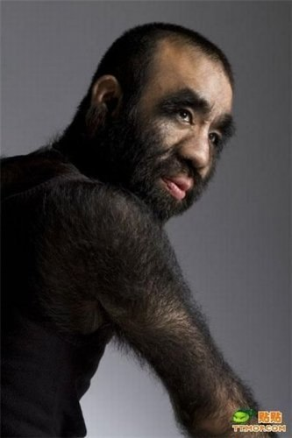
Атавізми у людини

Slide 27
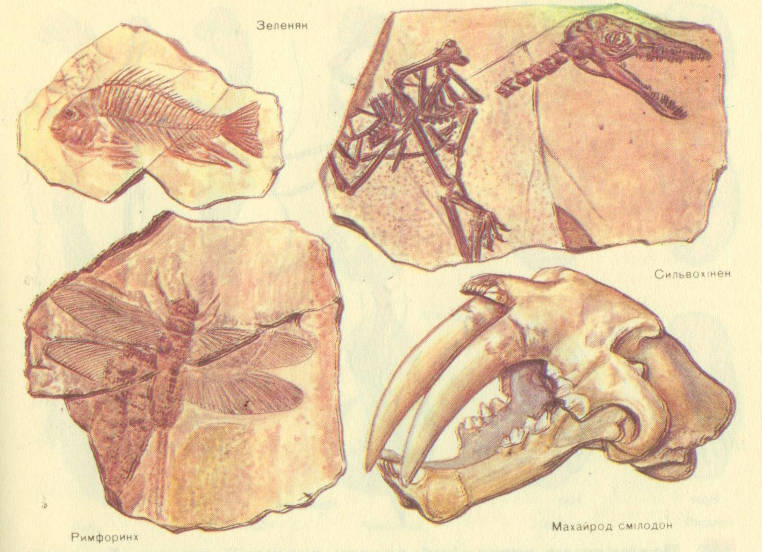
Палеонтологічні докази еволюції

Slide 28
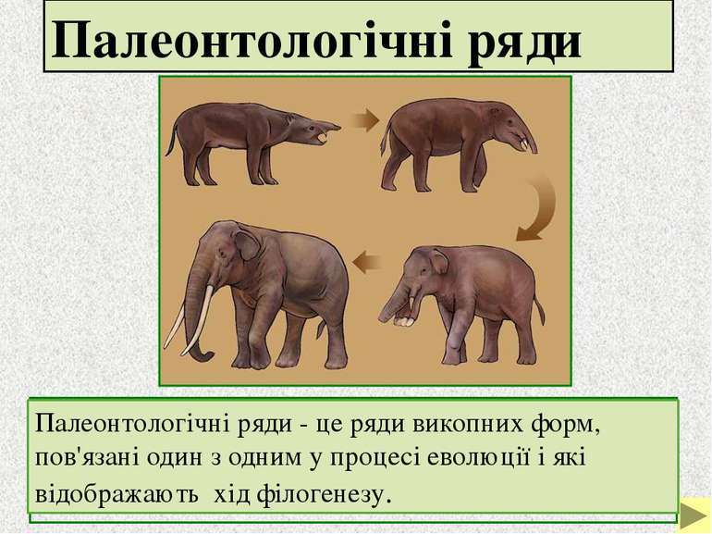

Slide 29
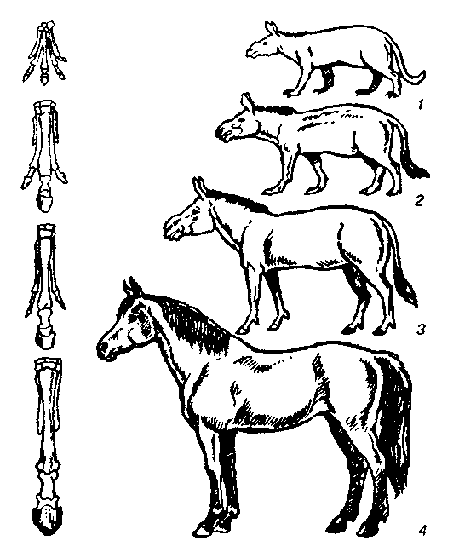
Перші палеонтологічні докази еволюції отримав В.О.Ковалевський
Еогіпус
Меригіпус
Гіпаріон
Сучасний кінь

Slide 30
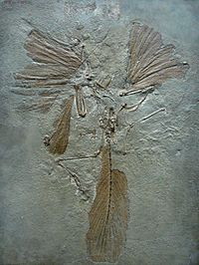
Палеонтологічні докази еволюції. Перехідні форми
Археоптерикс
Ознаки плазунів – наявність хвостових хребців, зубів, черевних ребер.
Ознаки птахів – загальний вигляд, наявність пір’я, подібність задніх кінцівок з цівкою.

Slide 31
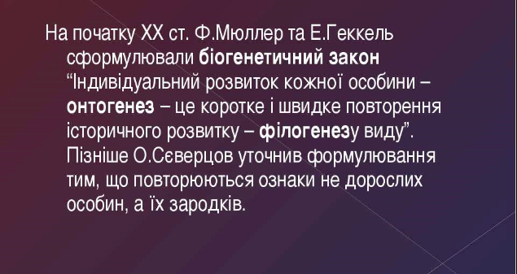
Ембріологічні докази еволюції

Slide 32
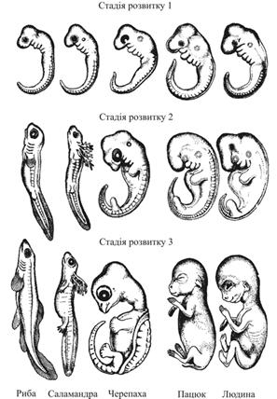
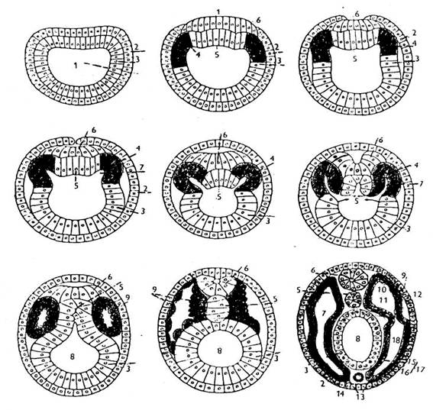
Ембріологічні докази еволюції

Slide 33
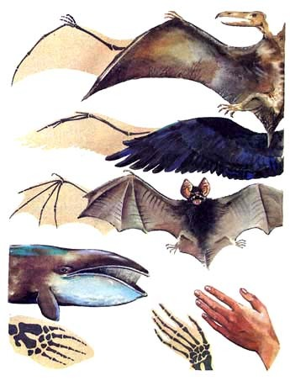
Дивергенція
Дивергенція – це розходження ознак у споріднених організмів у процесі їх еволюції (зрештою зумовлює виникнення нових систематичних категорій). Основною рушійною силою дивергенції є добір. Концепція дивергенції набула подальшого розвитку в концепції адаптивної радіації – утворення різноманітних форм організмів у межах виду або групи споріднений видів.

Slide 34
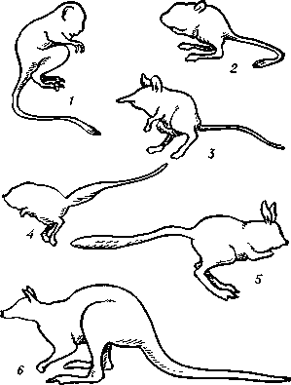
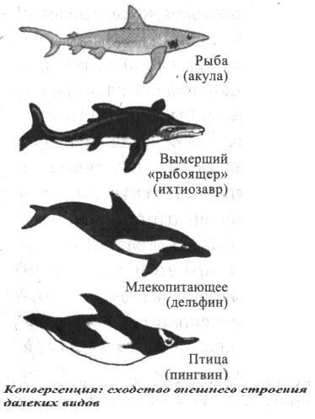
Конвергенція
Конвергенція – це подібність ознак, що виникають у процесі еволюції у філогенетично віддалених видів за однакових умов існування та однаково спрямованого природного добору.

Slide 35
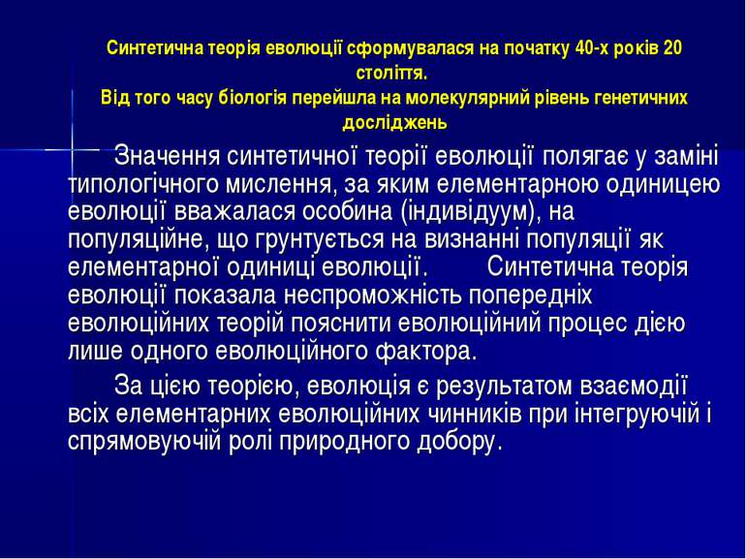

Slide 36
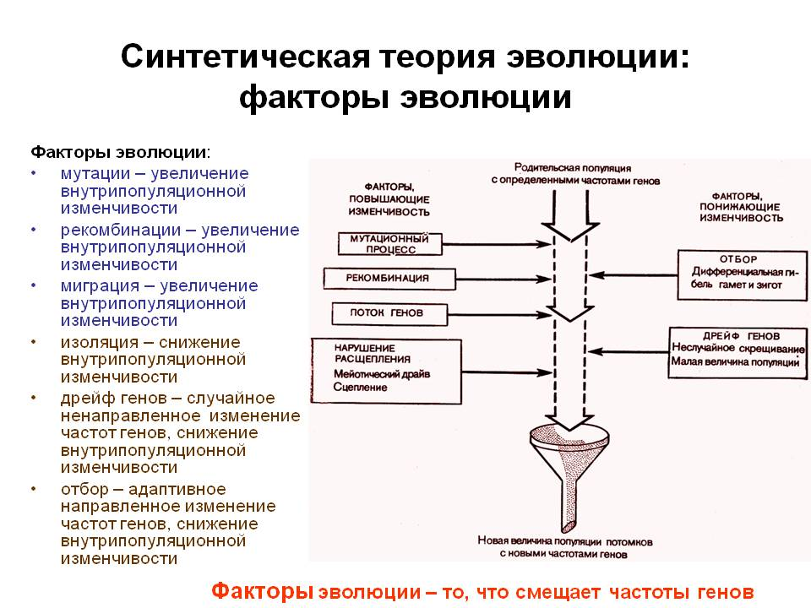

Slide 37
ВИД
Вид – сукупність особин гено- та фенотипічних подібних, які поширені в межах певного ареалу, мають спільне походження і при схрещуванні здатні давати плодюче потомство.
Вид – складна система, що представлена ієрархією біохронологічних груп: надвид – вид – підвид – група популяцій – популяція – група демів – дем (група сімей) – сім’я - особина

Slide 38
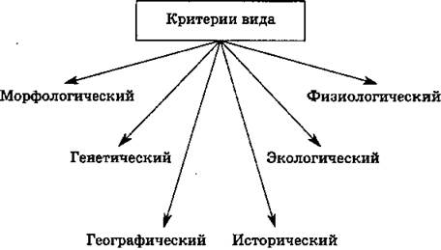
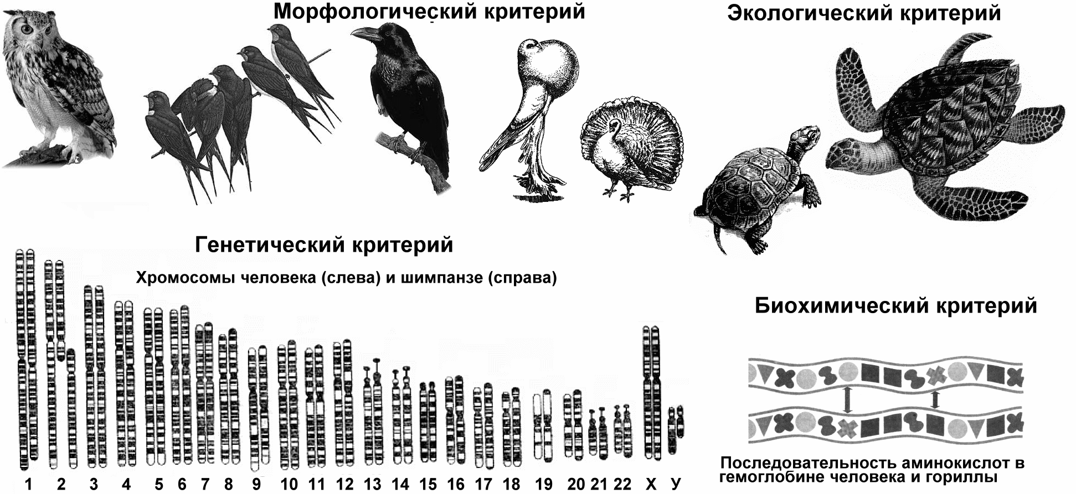
Критерії виду

Slide 39
Популяція як одиниця еволюції і форма існування виду
Популяція – сукупність особин одного виду, що населяють певний ареал протягом декількох поколінь і в межах популяції існує певний ступінь панміксії (вільне схрещування).
Еволюціонують не окремі індивіди, а популяції з характерною генетико-екологічною структурою.
Екологічна характеристика популяцій включає: популяційний ареал, чисельність популяції та її динаміку, віковий і статевий склад популяції.
Головна генетична характеристика популяції – генофонд – сума генів, що містяться в хромосомах гамет особин популяції.

Slide 40
Еволюційно-генетична характеристика популяцій
Співвідношення концентрації алельних генів та частот генотипів після схрещування визначили в 1908 році англійський математик Г.Харді та німецький лікар В.Вайнберг.
Для ідеальної популяцій концентрації алельних генів і частоти генотипів не змінюються при зміні поколінь.
В ідеальній популяції:
кількість особин наближається до нескінченності,
100% панміксія,
відсутні мутації,
відсутні міграцій
відсутній вплив добору.

Slide 41
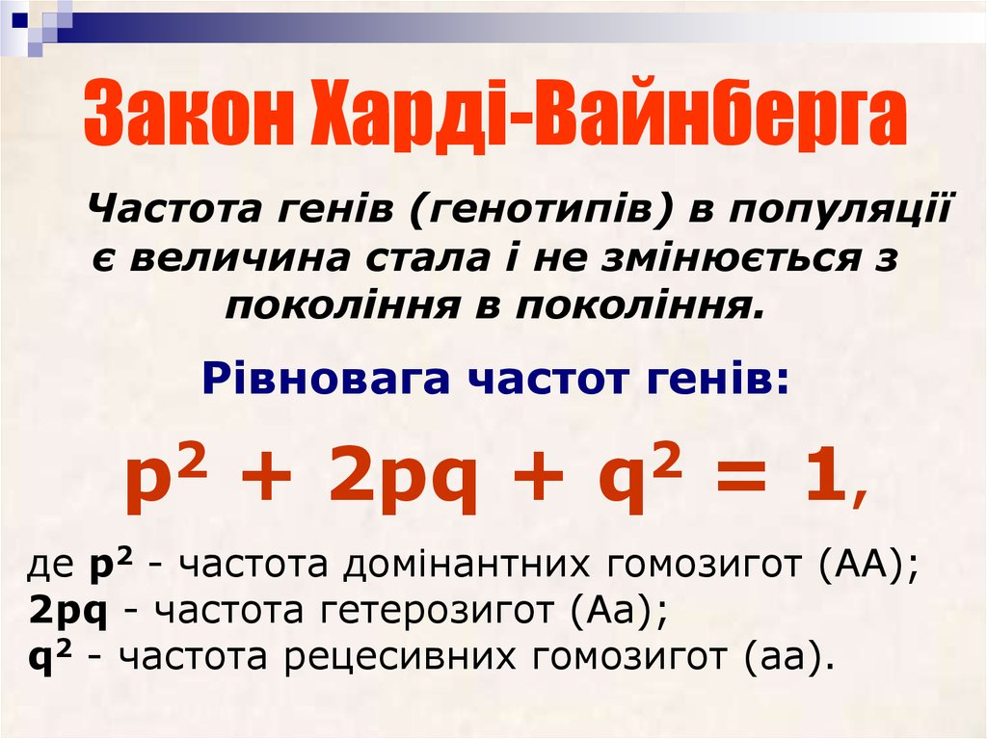

Slide 42
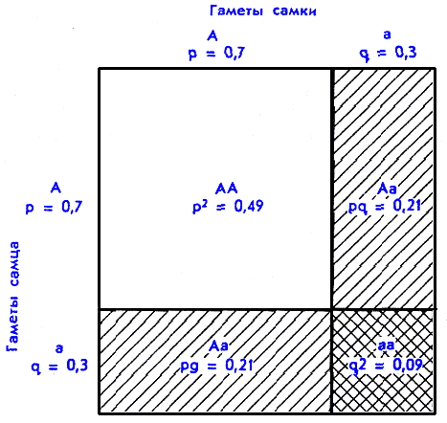
Закон харді-вайнберга
Припустимо, що в популяції
р=0,7 А q = 0,3 а
Тоді частота зустрічаємості генотипів буде
(0,7 + 0,3)² = 0,49 + 0,42 + 0,09 = 1

Slide 43
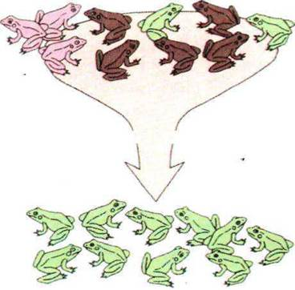
Дрейф генів
Дрейф генів – випадкова і не спрямована зміна концентрацій алельних генів у популяції, зміна генетичної структури популяції з будь- яких випадкових причин.
Ефект засновника популяції.

Slide 44
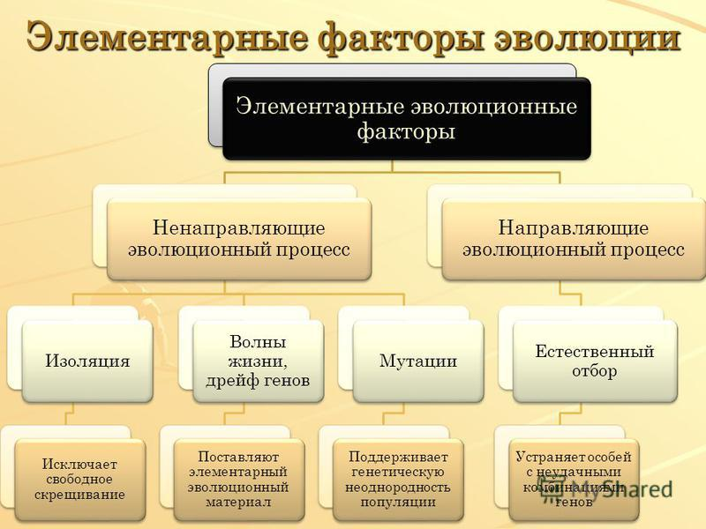
Фактори еволюції

Slide 45
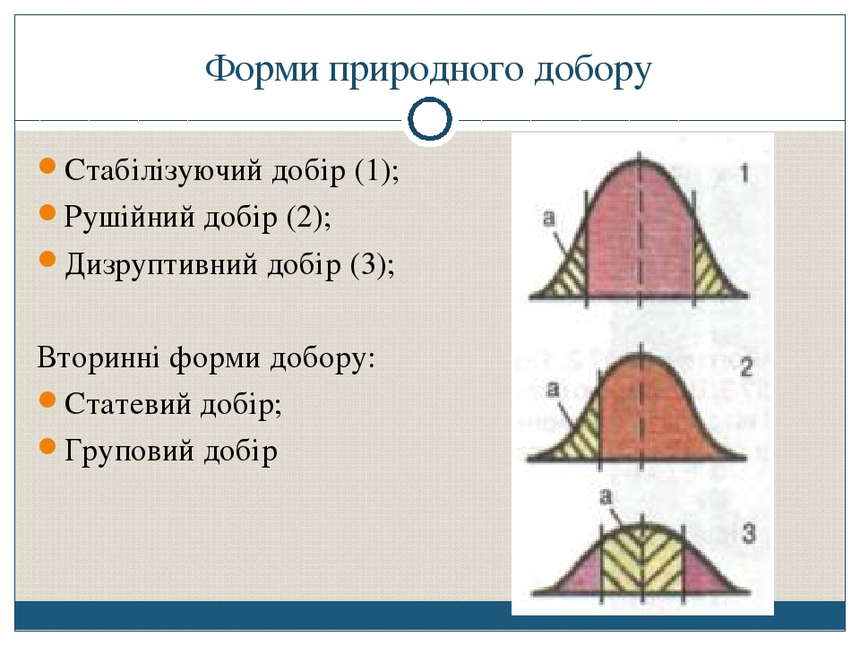
Форми природного добору

Slide 46
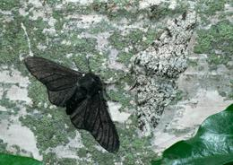

Рушійний добір і явище індустріального меланізму у комах
У XX столітті в ряді районів частка темних метеликів в деяких добре вивчених популяціях березового ’ п'ядуна в Англії досягла 95%, в той час як вперше темна форма цього метелика (morfa carbonaria) була виявлена в 1848 році. В Англії за останні 120 років із 700 видів метеликів близько 70 змінили своє світле забарвлення на темніше.

Slide 47


Slide 48

Мікроеволюція. Видоутворення

Slide 49


Slide 50

Алопатричне географічне видоутворення

Slide 51

екологічне видоутворення

Slide 52

Симпатричне видоутворення

Slide 53
Макроеволюція
Еволюційні перетворення на надвидовому рівні, що обумовлюють формування ієрархічної системи таксонів. Макроеволюційні явища здійснюються впродовж тривалого часу.
Для їх вивчення використовують описові методи палеонтології, порівняльної морфофізіології, екології, біогеографії з урахуванням закономірностей мікроеволюції.

Slide 54


Slide 55
Форми філогенезу
Дивергентна еволюція здійснюється на різних рівнях. Види одного роду, або роди однієї родини – наслідок дивергентрої еволюції.
Дивергенція в межах виду – оборотне явище. Макроеволюційні зміни є необоротними.
Конвергенція. У неспоріднених груп, що розвиваються у подібних умовах, можуть виникати подібні пристосування. Конвергентна зовнішня подібність у багатьох форм сумчастих і плацентарних ссавців.
Паралелізм. Коли раніше диверговані групи потрапляють у подібні умови існування, у них незалежно, паралельно можуть формуватись подібні адаптивні ознаки.

Slide 56

Конвергенція

Slide 57


Slide 58


Біологічний прогрес і регрес

Slide 59

Ароморфози
Морфофізіологічний прогрес – такий шлях еволюції, який підвищує рівень організації, відкриває можливість переходу в нову адаптивну зону.

Slide 60


Ідіоадаптації
Спеціальні, часткові зміни без підвищення організації, результат пристосування до умов середовища на тому самому організаційному рівні.

Slide 61


